Slide 1
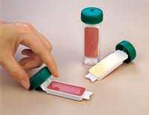
Controllo microbiologico delle superfici
Di Dario Bellini, Tommaso Filucchi, Francesco Bettini e Rodrigo Santos.

Slide 2
Metodo delle contact slide
Il metodo delle contact slide è uno dei metodi per rilevare la presenza di batteri in una superficie.
Questo metodo si ottiene tramite queste contact slide, sono delle piastrine aventi due terreni nutritivi, una serve per la conta batterica (giallo) ed una per la rilevazione di enterobatteri (rosso).
In questi terreni si formeranno delle colonie di batteri, con l’aiuto dell’ armadio termostato.

Slide 3
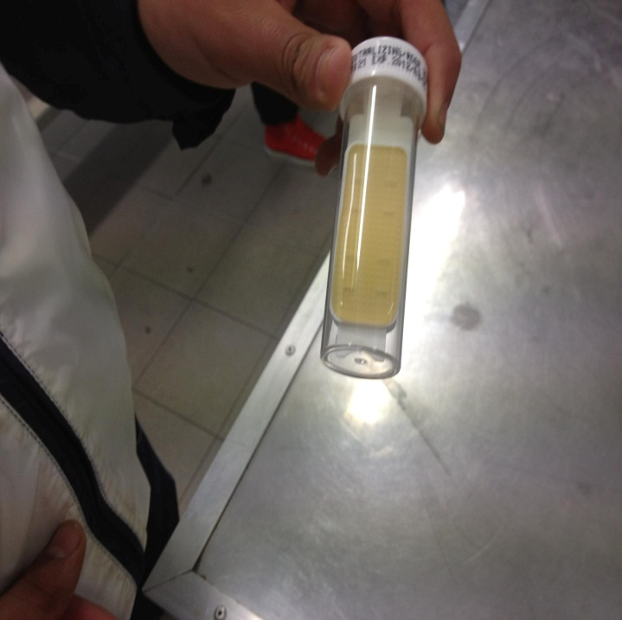
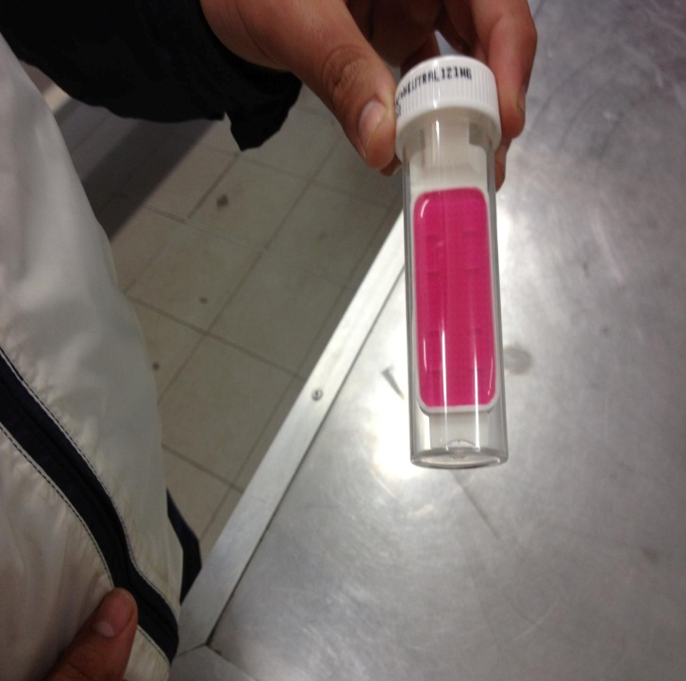
Obbiettivo dell’esperienza e materiale utilizzato:
1-Obbiettivo:determinare il grado di contaminazione delle piastrine, contando le colonie di batteri.
2-Il materiale utilizzato :l’ armadio termostatato e le piastrine con i terreni nutrivi nutritivi.

Slide 4
Pocedimento dell’esperienza:
1-Aprire il contenitore delle contact slide.
2-Estrarre la slide, afferrandola dal tappo .
3-Poggiare i due lati della slide sulla superficie scelta, esercitando una leggera pressione .
4-Inserire e richiudere la contact slide.
5-Mettere la slide nell’ armadio termostatato a 37°c per qualche giorno.
6-Dopo 2-3 giorni bisogna prelevare la contact slide e vedere la formazione di colonie di batteri.

Slide 5
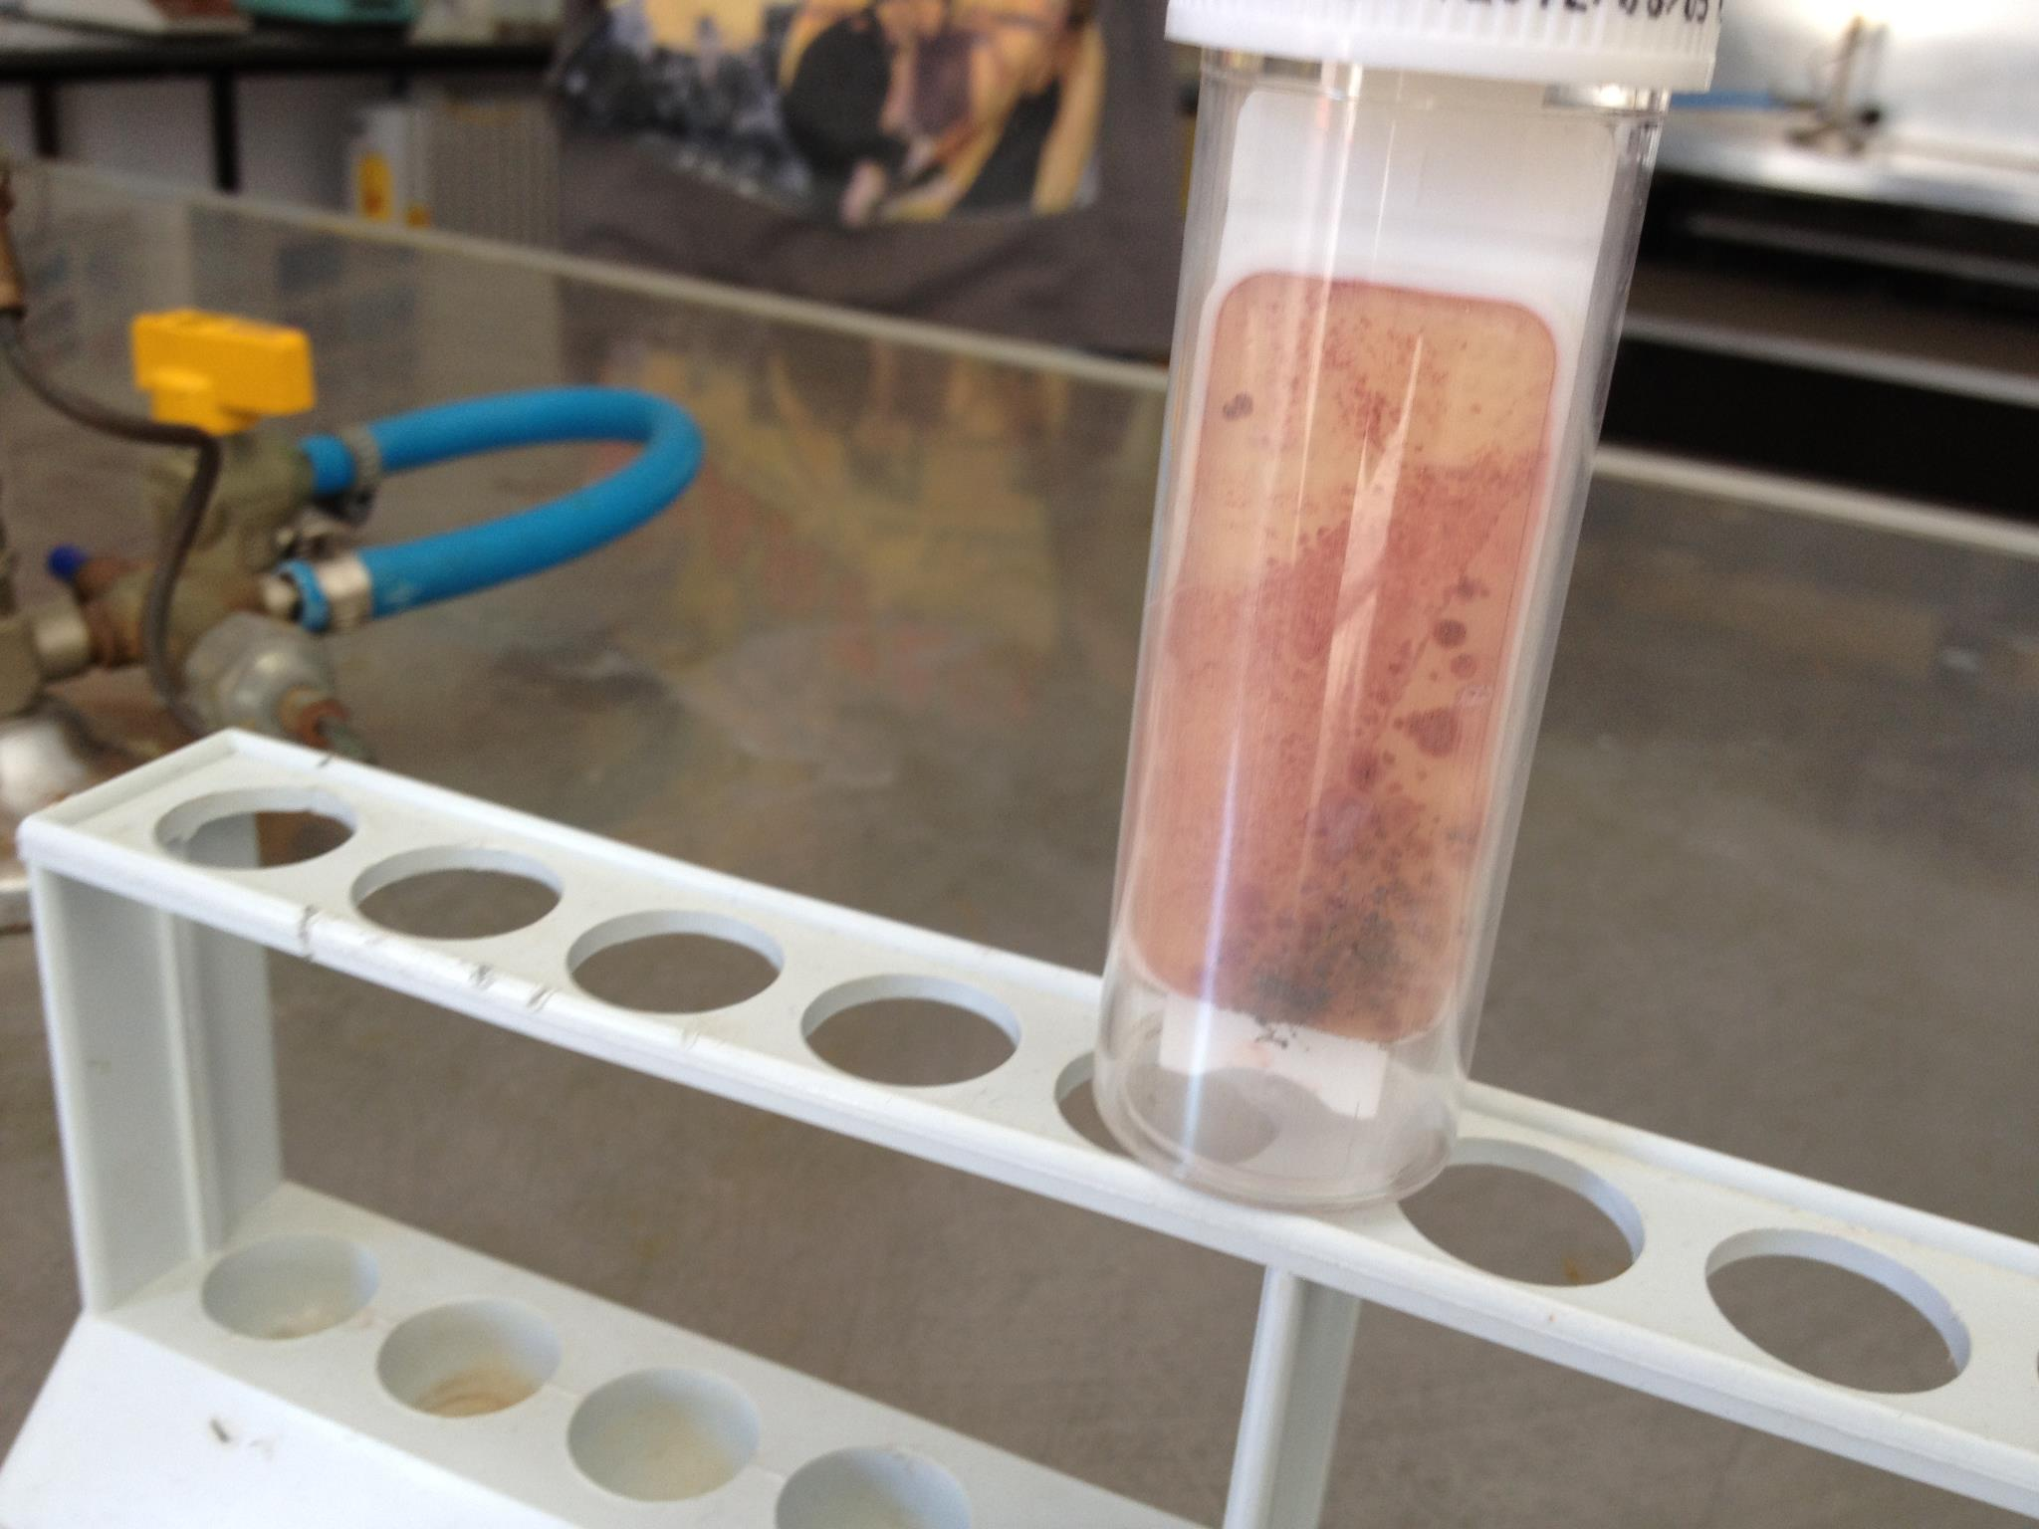
Conclusioni dell’esperienza:
In questa esperienza abbiamo
analizzato la superficie del banco
da lavoro. Dopo i 5 giorni passati
nell’ armadio termostatato, si può
vedere a occhio nudo le colonie
di batteri.

